Slide 1
函数的连续性

Slide 2


 函数的连续性
y
y
°
o
x
o
x

Slide 3
函数增量

Slide 4
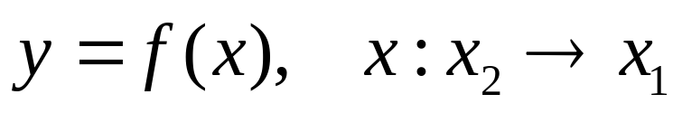
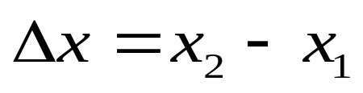
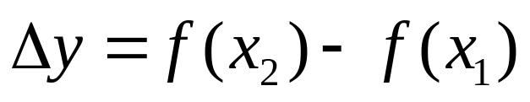
 函数增量(改变量)
定义
自变量的改变量
函数的改变量
注意:改变量 Δx,Δy 可正可负, Δy还可为0.

Slide 5

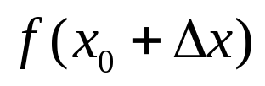

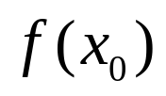



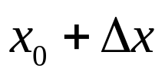

 函数增量(改变量)

Slide 6

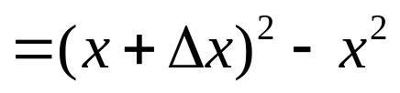
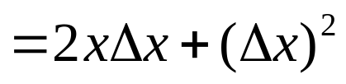
 函数增量(改变量)
例1 正方形的边长x产生一个Δx的改变量,问面积y改变了多少?

Slide 7
连续函数概念

Slide 8




 连续函数的概念
y
y=ƒ(x)
图1中的函数曲线 (连续)而不间断.
即
}Δy
Δx
o
x
图1
而图2中的函数曲线却间断.
即
y
y=ƒ(x)
°
}Δy
Δx
o
x
图2

Slide 9
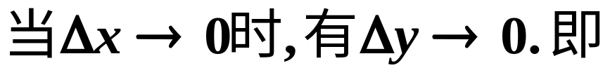
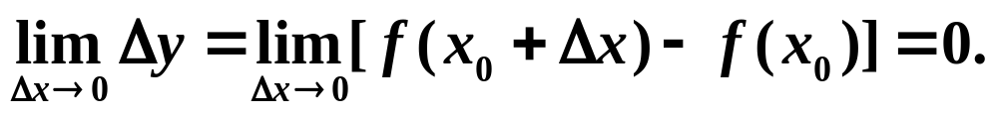


 连续函数的概念
定义：设函数ƒ(x)在 x₀的某邻域内有定义,
在 x₀ 处给 x一个增量Δ x,
则称函数ƒ(x)在 x₀ 处连续.
称 x₀ 为连续点.
y
y=ƒ(x)
}Δy
Δx
o
x

Slide 10
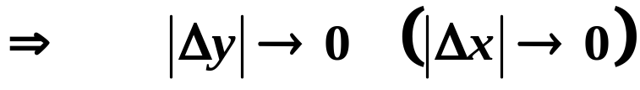
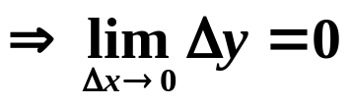
 连续函数的概念
例2 证明函数 y = x² 在给定点 x₀ 处连续.
证 在x₀ 处给 x 一个增量Δx,
则相应的函数增量为
即函数 y = x² 在x₀内连续.

Slide 11
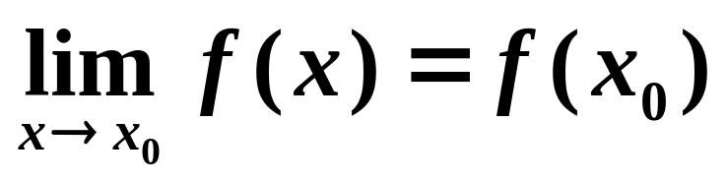
 连续函数的概念
定义：设函数ƒ(x)在 x₀ 的某邻域内有定义,
若
则称函数ƒ(x)在 x₀ 处连续. 称 x₀为连续点.

Slide 12
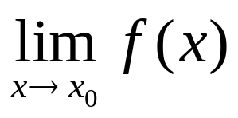
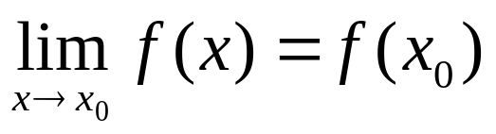
 连续函数的概念
定义：设函数ƒ(x)在 x₀ 的某邻域内有定义,
若
则称函数ƒ(x)在 x₀ 处连续. 称 x₀为连续点.
函数连续的三个条件：
(1) ƒ(x)在 x₀ 处有定义;
(2) ƒ(x)在 x₀ 处 存在;
(3)

Slide 13
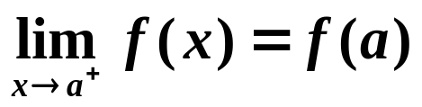
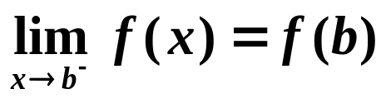
 连续函数的概念
定义 设函数ƒ(x)在区间[a,b]上每一点都连续, 则称f(x)在[a,b]上连续, 并称[a,b]是 f (x)的连续区间.
注意: 函数 f (x)在区间端点a上连续是指满足
函数 f (x)在区间端点b上连续是指满足

Slide 14
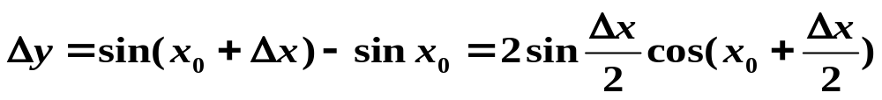
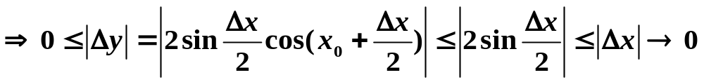
 连续函数的概念
例 证明函数 y = sin x 在(-∞, ∞) 内连续.
证 任取 x₀ ∈(-∞,+∞), 在x₀ 处给 x 一个增量Δx,
则相应的函数增量为
即函数 y = sin x 在(-∞,+∞)内连续.

Slide 15
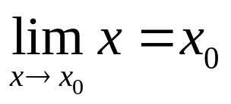
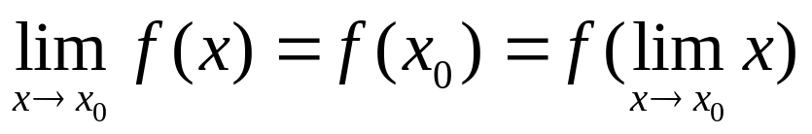
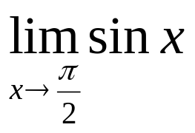
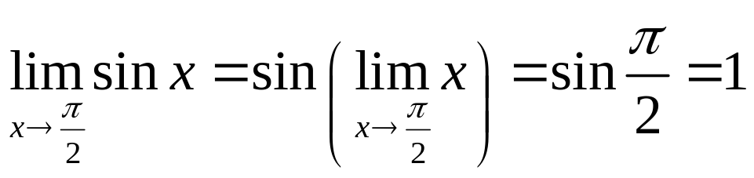
 连续函数的概念
结论: 由函数ƒ(x)在x₀ 处连续的定义及
即对于连续函数,极限符号与函数符号可以交换.
例:求极限
解: 因为y=sinx在任意点均连续, 所以有

Slide 16
函数的间断点

Slide 17
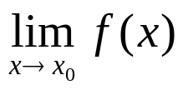
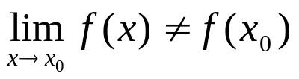
 函数的间断点
定义 如果函数ƒ(x)在 x₀ 处不满足连续条件,则称函数
f (x)在x₀处不连续, 或称函数f (x)在x₀处间断. 点x₀称为f (x)的间断点.
即下列三种情形
(1) ƒ(x)在 x₀ 处没有定义;
(2) ƒ(x)在 x₀ 处虽有定义, 但 不存在;
(3) ƒ(x)在 x₀ 处虽有定义, 且 存在, 但 ,
则称ƒ(x)在 x₀ 处间断, 并称 x=x₀ 为函数的间断点.

Slide 18
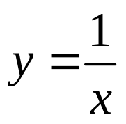
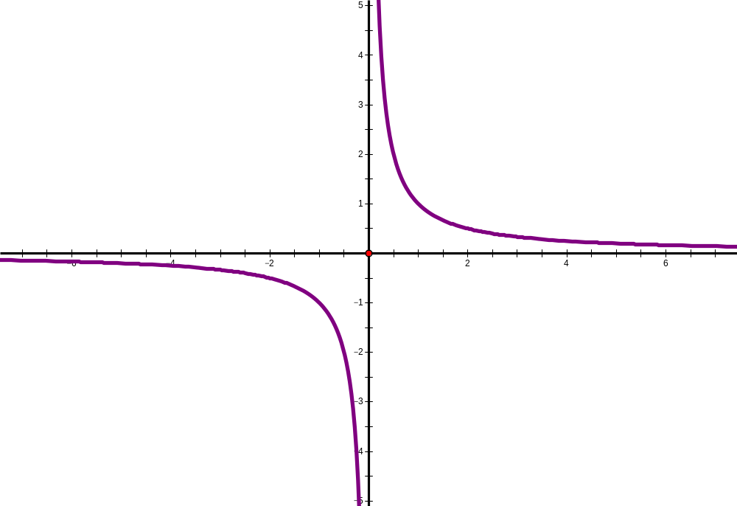
 函数的间断点
例 考察函数 在点x= 0处的连续性.
不连续,因为函数
f(x)在x=0处无定义

Slide 19
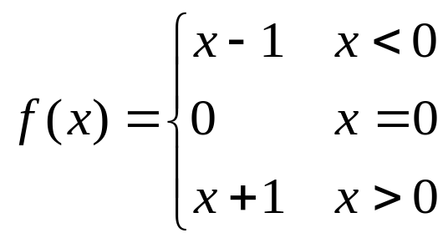
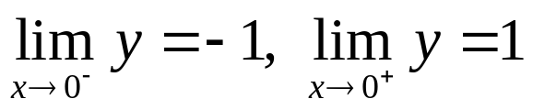
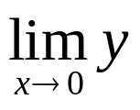
 函数的间断点
例 考察函数 在点x=0处的连续性.
不连续,因为虽然函数
f(x)在x=0处有定义,但
1
极限不存在
-1

Slide 20
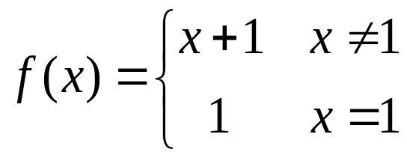
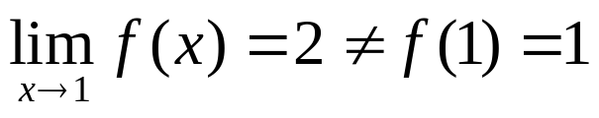
 函数的间断点
例 考察函数 在点x=1处的连续性.
f(x) 在 x=1处有定义,但
1
所以 f(x) 在 x=1处不连续
1

Slide 21
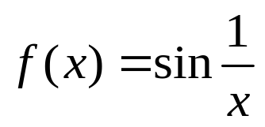
 函数的间断点
例 考察函数 在点x=0处的连续性.
f (x) 在 x=0处没有定义,所以在x=0处不连续.

Slide 22
 函数的间断点
根据间断点的不同特点可进一步分为
定义 如果f (x)在点x=x₀处
第一类间断点: 左右极限存在但不全等于 f (x₀)
第二类间断点: 左右极限中至少有一个不存在

Slide 23
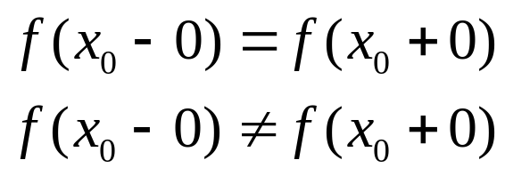
 函数的间断点
第一类间断点: 左右极限存在但不全等于 f (x₀)
可去间断点:
跳跃间断点:
第二类间断点: 左右极限中至少有一个不存在
无穷间断点:
震荡间断点:

Slide 24
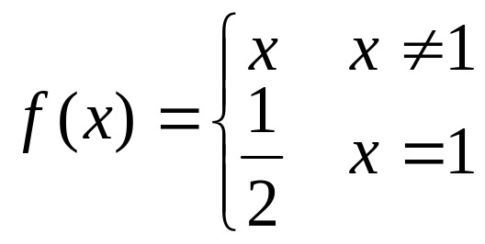
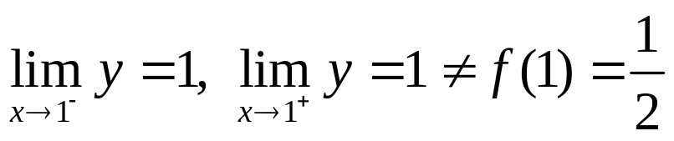
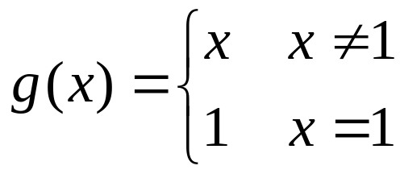
 函数的间断点
例 x = 1是函数 的可去间断点;
可重新定义函数
此时函数 g(x)在x=1处连续

Slide 25
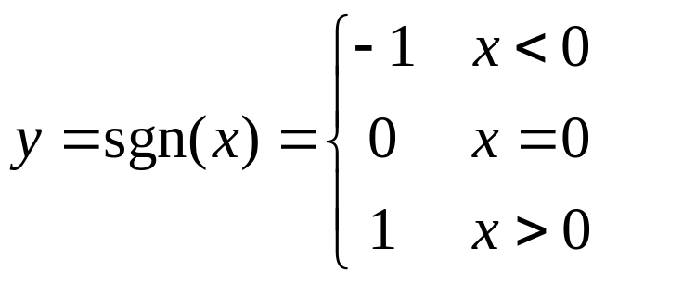
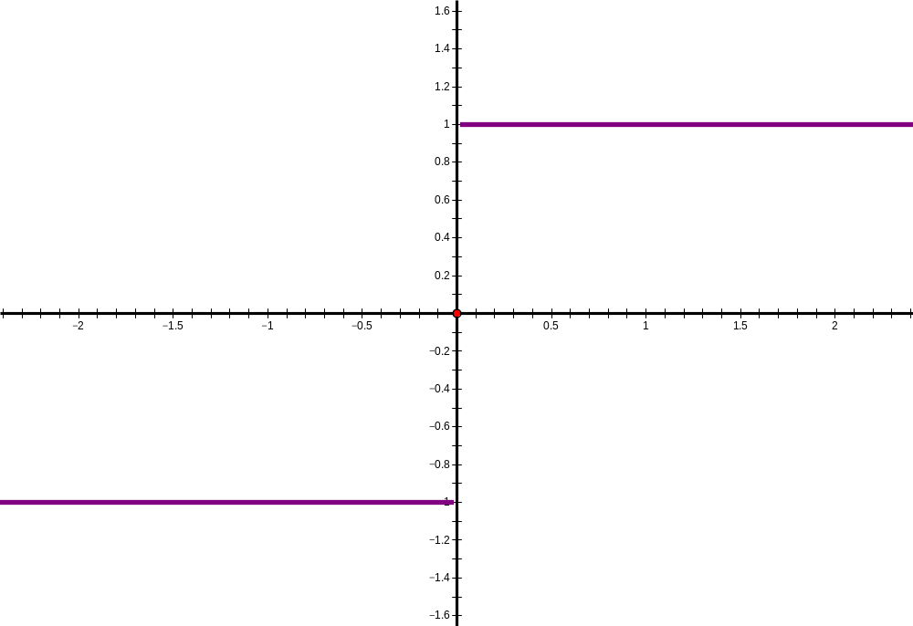
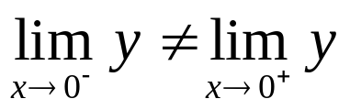
 函数的间断点
例 x = 0是函数 的跳跃间断点;

Slide 26
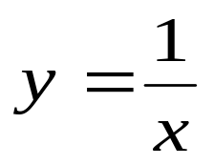
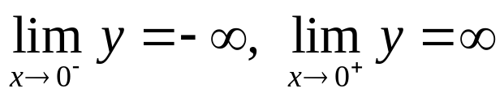
 函数的间断点
例 x = 0是函数 的无穷间断点;
左右极限均不存在

Slide 27
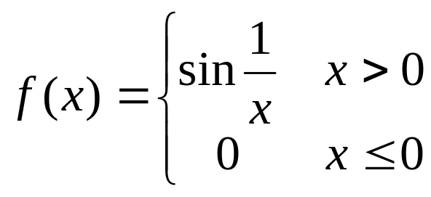
 函数的间断点
例 x = 0是函数 的震荡间断点;

Slide 28
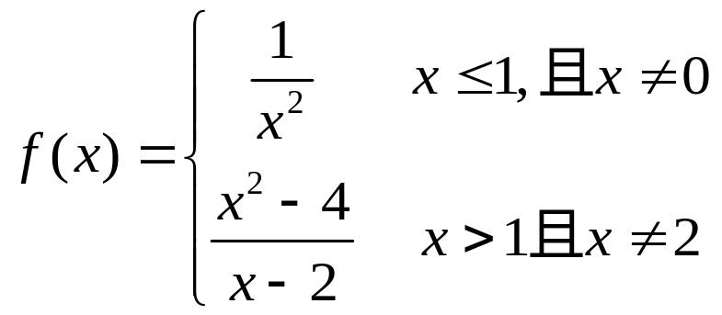
 函数的间断点
例8 设
求函数的间断点, 并判断其类型.
y
x=0, 无穷间断,第二类间断点
3
x=1, 跳跃间断,第一类间断点
x=2, 可去间断,第一类间断点
O
1
2
x

Slide 29
连续函数的运算法则

Slide 30
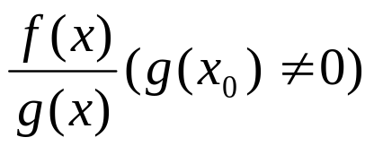
 连续函数的运算法则
定理 函数ƒ(x)与g(x)在x₀ 处连续,则函数ƒ(x) ± g(x),
ƒ(x)g(x),
在 x₀ 处也连续.

Slide 31

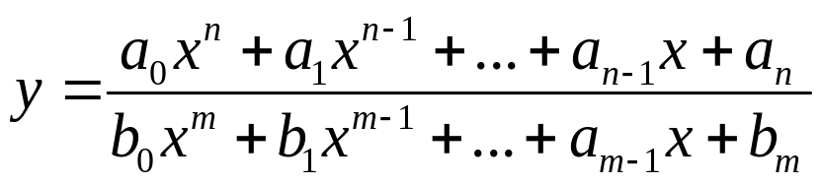
 连续函数的运算法则
结论:
(1)多项式 在(-∞,+∞)内连续
(2)分式函数
在其分母不为0处是连续的.
结论: 基本初等函数在其定义域内是连续的,一般初等函数在其定义区间内是连续的

Slide 32
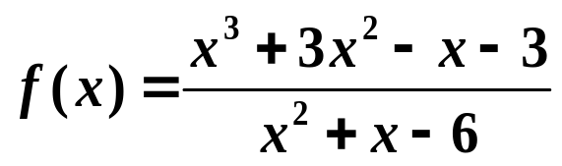
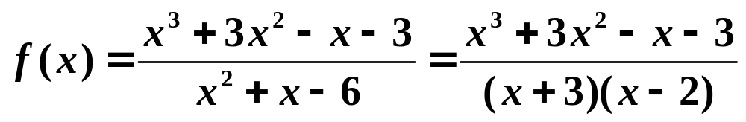


 连续函数的运算法则
例补 求函数 的连续区间.
解:此函数为初等函数,因此其连续区间就是定义域区间.
所以连续区间为:

Slide 33
在闭区间上连续函数的性质

Slide 34
闭区间上连续函数的性质
定理 (有界性)
若函数 y=ƒ(x)在闭区间[a,b]上连续, 则ƒ(x)在[a,b]上有界.

Slide 35


闭区间上连续函数的性质
定理 (最大值与最小值定理)若函数 ƒ(x)在闭区间[a,b]上连续, 则在[a,b]上ƒ(x)一定有最大值与最小值.
如图中的x₁ 与 x₂ 便分别是最小值点与最大值点.
y
y=ƒ(x)
注意: 定理中的连续性与闭区间条件缺一不可.
m
M
a
b
x

Slide 36
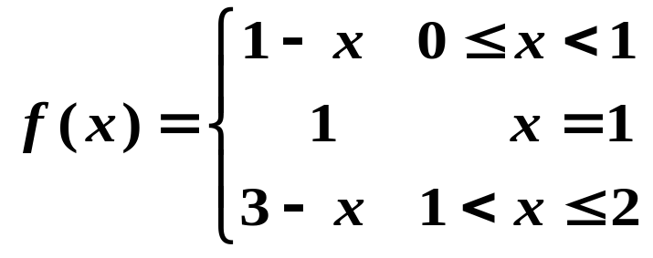
闭区间上连续函数的性质
例: 函数 y = x 在(0, 1)内连续却没有最大值和最小值.
例: 函数
在闭区间[0, 2]上有间断点 x = 1, 函数ƒ(x)在[0, 2]上无最大值和最小值.
y
º
•
1
o
°
x
1
2

Slide 37



闭区间上连续函数的性质
零点存在定理: 若函数ƒ(x)在闭区间[a, b]上连续, 且ƒ(a)与ƒ(b) 异号(即ƒ(a)ƒ(b) < 0), 至少存在一点ξ∈(a,b),
使得 f (ξ)=0.
y
如图所示, 在[a, b]上连续的曲线
y = ƒ(x)的两个端点如果分布在 x 轴的两侧, 则在(a, b)内, 此曲线必与x 轴至少有一个交点.
y=ƒ(x)
a
o
b
x
应用:零点存在定理给了大家一个判定方程在某个区间上是否有根以及寻找近似根的方法.

Slide 38



闭区间上连续函数的性质
定理(介值定理): 若函数 ƒ(x) 在闭区间[a, b]上连续, 且 m 与 M 分别为ƒ(x)在 [a, b]上的最小值与最大值, 则对于任意介于m与M之间的实数 C (m<C<M), 至少存在一点
y
M
y=ƒ(x)
几何意义如图所示, 于[a, b]内的连续曲线的最高点与最低点之间的任意直线 y = C (m<C<M), 至少与该曲线y = ƒ(x)相交于一点.
C
m
a
o
x
b

Slide 39
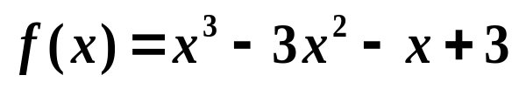





闭区间上连续函数的性质
例. 利用介值定理证明方程 x ³－3x²－x+3=0 在区间
(-2, 0), (0, 2), (2, 4)内各有一个实根.
解: 令
将-2, 0, 2, 4代如函数有
由介值定理的推论知,在区间(-2, 0), (0, 2), (2, 4)内分别存在点x₁,x₂,x₃,使得
即方程 x ³－3x²－x+3=0 在区间(-2, 0), (0, 2), (2, 4)内各有一个实根.

Slide 40
利用函数连续性求函数极限

Slide 41



利用函数连续性求函数的极限
例 求极限
解:因为函数为初等函数,且在x=2处连续,所以

Slide 42



利用函数连续性求函数的极限
例 求极限
解:因为函数为初等函数,且在x=1处连续,所以

Slide 43



利用函数连续性求函数的极限
例 求极限
解

Slide 44





利用函数连续性求函数的极限
例 求极限
解:令

Slide 45
☺

